Slide 1
«Жива деревенька моя…»
Конкурс «Я в мире людей…»
МОБУ Тыгдинская СОШ,
команда «Умницы»
.

Slide 2
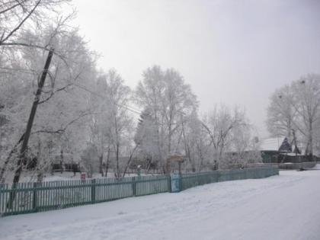
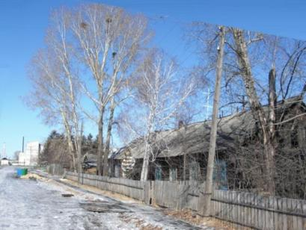
Но ты мне, улица родная, И в непогоду дорога…

Slide 3
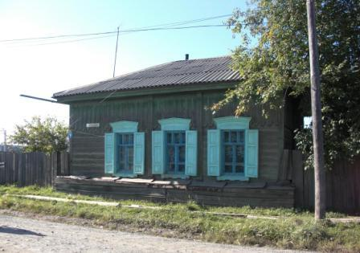
Низкий дом с голубыми ставнями, Не забыть мне тебя никогда…

Slide 4
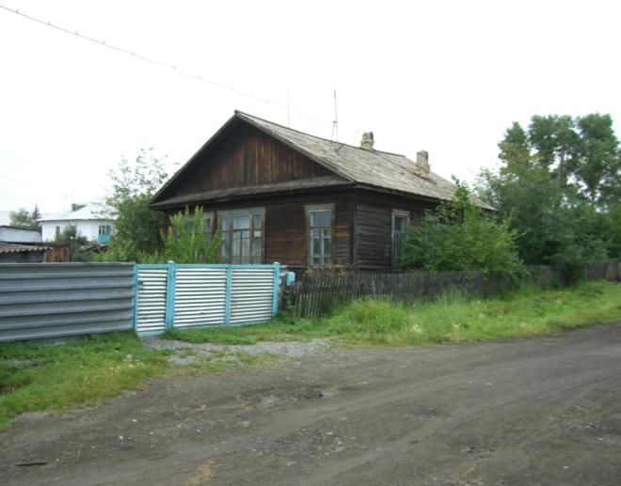
И куст черемухи зеленый,
И тополь старый у ворот,
Все прижимаясь ближе к дому,
В жару тень дарят каждый год.

Slide 5
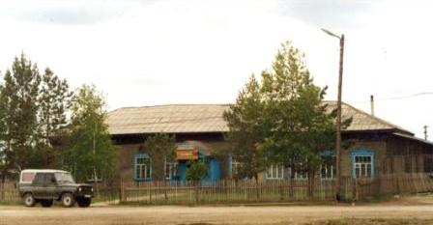
В столовой сельской придорожной,
Всяк путник находил приют.
И отдохнуть там было можно
Среди разнообразных блюд.

Slide 6
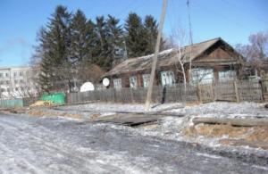
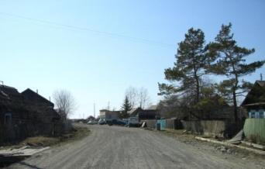
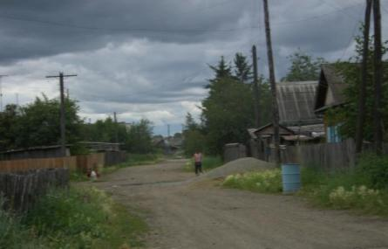
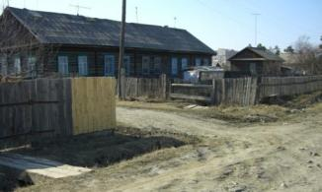
На фоне сером, не очень чистом, Забор завален и улочки кривы, Стоят домишки все неказисты, Но в них семейки-то все живы.

Slide 7
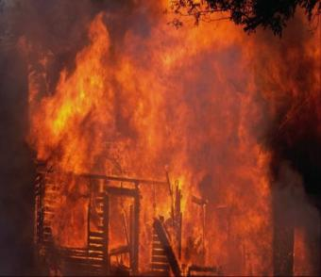
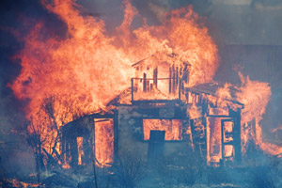
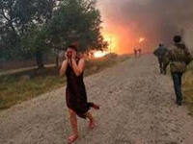
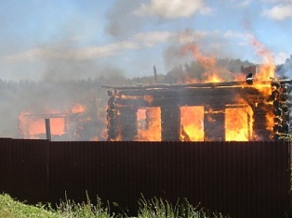
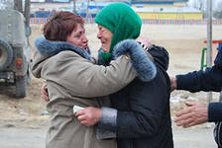
Бушует, мечется пожар,
Дома съедая на пути,
Бежит в испуге млад и стар,
Им больше некуда идти!
Пожар! Пожар! Пожар!

Slide 8
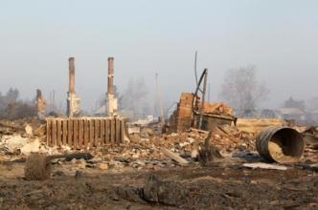
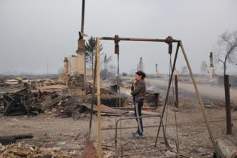
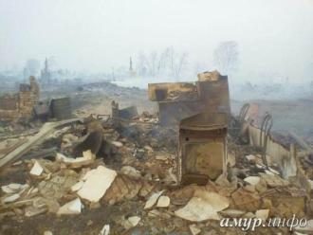
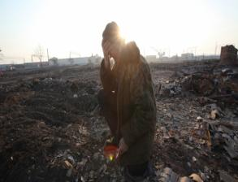
На дымном пепелище
Лишь вонь, тоска, грязища!
Печные трубы мертвы,
И человеческие жертвы!!!
Пожар! Пожар! Пожар!

Slide 9
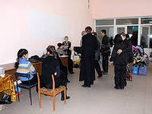
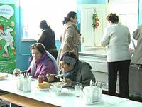
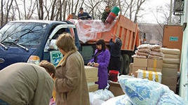
И руку помощи подали
Всем погорельцам,
Кто нуждались.
В душе ростки успокоения-
Села былое возрождение.

Slide 10
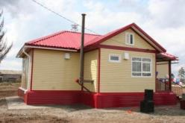
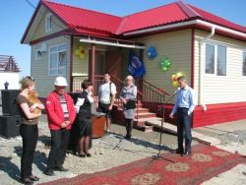
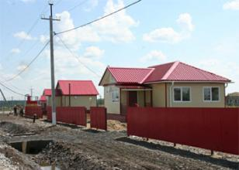
Дома стоят построенные, Красивые, благоустроенные. Новоселы заселяются, Потихоньку обживаются.

Slide 11
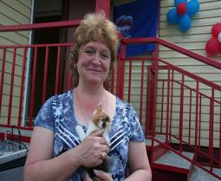
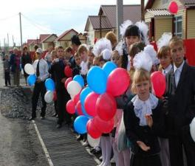
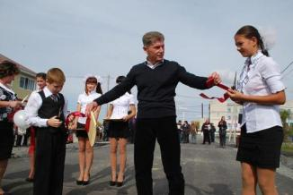
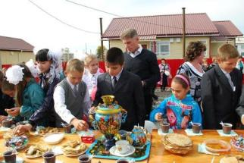
Сельчане рады возрожденью, Тыгда! С новым днем рождения! Лишь жертв людских Не возродить… О них нам память сохранить.

